Slide 1
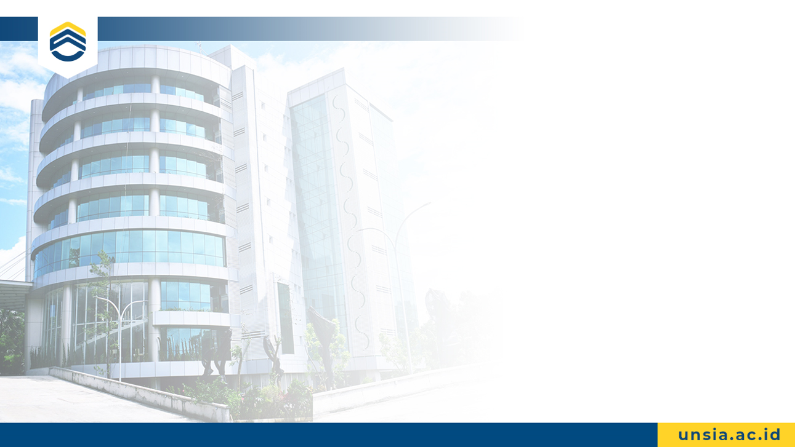
Jaringan Wireless dan Mobile
Ujian Tengah Semester (UTS)
Simulasi Perancangan Smart Home Berbasis Internet of Things Menggunakan Cisco Packet Tracer
Mata Kuliah : Jaringan Wireless dan Mobile
Kelas : IT501
Prodi : PJJ Informatika
Nama Mahasiswa : Hendro Gunawan
NIM : 200401072103
Dosen : Dr. Ucuk Darusalam, ST., MT.

Slide 2
Kata Pengantar
Assalamualaikum Warahmatullahi Wabarakatuh
Perkembangan teknologi akses wireless berkembang secara pesat untuk memenuhi tuntutan pengguna yang membutuhkan komunikasi kecepatan tinggi, kapasitas besar (broadband) serta dengan mobilitas yang tinggi menuju broadband mobile communication. Ada dua basis perkembangan teknologi wireless yaitu berbasis komunikasi seluler yang pada awalnya untuk orientasi komunikasi data yang disebut sebagai broadband wireless access (BWA). Perkembangan seluler telah sampai pada generasi ke 4 (4G) singkatan dari bahasa Inggris: fourth-generation technology, adalah generasi keempat dari teknologi telepon seluler. 4G merupakan pengembangan dari teknologi 2G dan 3G. Sistem 4G menyediakan jaringan pita lebar ultra untuk berbagai perlengkapan elektronik, contohnya ponsel cerdas dan laptop menggunakan modem USB.
Terdapat dua kandidat standar untuk 4G yang dikomersilkan di dunia yaitu standar WiMax (Korea Selatan, sejak 2006) dan standar LTE (Swedia, sejak 2009).
Akhir kata dengan adanya presentasi mengenai rancangan jaringan wifi ini dapat memberi inspirasi kepada masyarakat Indonesia, mahasiswa, kalangan akademisi, serta para peneliti lainnya untuk saling bekerja sama dalam mengembangkan teknologi mobile broadband di tanah air. Presentasi ini merupakan bagian dari pertemuan yang telah diadakan di kampus UNSIA dari pertemuan ke satu hingga ketujuh yang membahas tentang 1. Introduction to Fundamentals of Wireless Communication - Fundamentals of Mobile Communication, 2. Prinsip Kerja Wireless Network dan Performansi, 3. Propagasi Gelombang Elektromagnetik, 4. Jenis Wireless, 5. Metode Modulasi, 6. Performansi Jaringan Wireless, 7. Simulator Jaringan Wifi. Sekian semoga kita dapat bertemu kembali pada sesi berikutnya melalui video konferensi dan diskusi.

Slide 3
Daftar Isi
Kata Pengantar…………………………………………………………………………………….2
Daftar Isi………………………………………………..…………………………………………3
BAB I PENDAHULUAN………………………………………………….……………..............4
BAB II METODE PENELITIAN………………………………………………………………...5
BAB III HASIL DAN PEMBAHASAN……………………………………………...…………..7
BAB IV KESIMPULAN DAN SARAN………………………………………………………..16
DAFTAR PUSTAKA………………………………………………………..……………….….17

Slide 4
BAB I
PENDAHULUAN
Perkembangan teknologi yang semakin pesat menyebabkan terjadinya banyak perubahan dalam segala bidang. Salah satunya bidang yang mengalami perubahan adalah bidang industri. Saat ini, industri berlomba untuk merancang perangkat elektronik yang dapat dikomunikasikan melalui jaringan internet. Sektor industri memanfaatkan konsep Internet of Things. Internet of Things (IoT) adalah paradigma baru yang menjadi populer dengan penelitian dan industri. Prinsip dasar IoT adalah menghubungkan benda-benda elektronik dan listrik di sekitar untuk menyediakan komunikasi tanpa batas dan layanan kontekstual yang disediakan. IoT biasanya saling terhubung via internet. IoT sering digunakan dalam manfaat komunikasi antar alat dan monitoring. Manfaat IoT semakin banyak , karena semakin banyak organisasi, industri dan teknologi yang memakai IoT. IoT sangat berguna dalam beberapa hal seperti sistem smart home. Sistem Smart Home dan IoT dapat memudahkan pemilik rumah untuk memonitoring kondisi rumah.
Pada penelitian Yakti, dkk (2019) menghasilkan sebuah Sistem kamar otomatis yang memanfaatkan sensor sebagai input yang memberikan perintah kontrol pada perangkat secara otomatis, sehingga aktivitas yang terjadi memerlukan energi manusia yang sangat kecil.

Slide 5
BAB II
METODE PENELITIAN
Metode yang digunakan dalam penelitian ini adalah simulasi terhadap desain smart home dengan menggunakan simulator cisco packet tracer 8.2.1.0118. Penelitian ini terdiri dari dua tahap diantaranya: desain smart home dan pengujian dengan simulator cisco packet tracer. Pada tahap pertama peneliti membuat desain smart home dengan 4 komponen utama yaitu: otomatisasi pada pintu, jendela, garasi, dan alarm.
Tahap terakhir dari penelitian ini adalah pengujian sistem dengan menggunakan software cisco packet tracer. Berdasarkan metode penelitian yang telah dibuat, maka peneliti mulai menentukan alur diagram sistem dalam proses merancang smart home pada penelitian yang dilakukan. Gambar 1. menunjukkan alur diagram sistem yang digunakan dalam penelitian. Smartphone berfungsi sebagai perangkat yang mengendalikan sistem IoT yang dibuat dalam penelitian.
Smartphone akan terhubung dengan akses point, dimana access point berfungsi sebagai penghubung dengan jaringan internet. Kemudian jaringan internet akan terhubung dengan home gateway. Home gateway berfungsi sebagai penghubung antara smartphone dengan perangkat atau peralatan yang akan dikendalikan. Sesuai dengan alur yang dibuat, maka peneliti membuat sebuah topologi yang akan digunakan dalam penelitian yang ditunjukkan pada gambar 2.

Slide 6
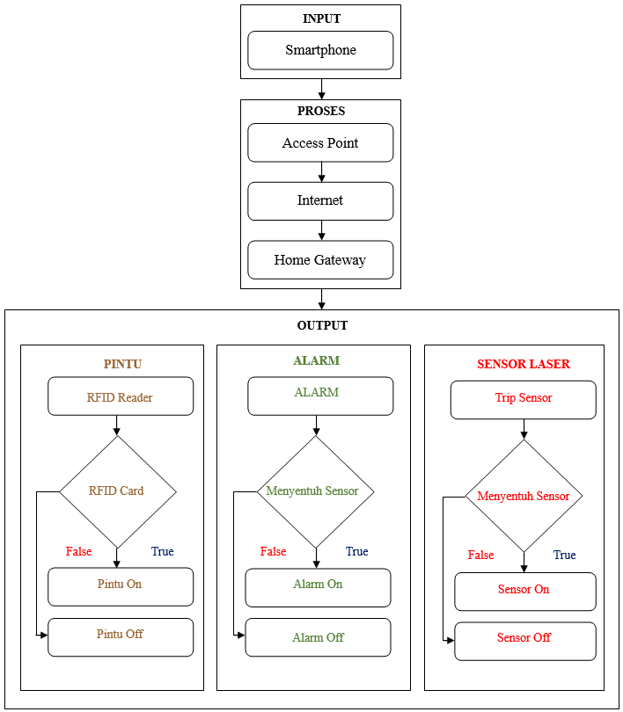
Gambar 1. Alur Diagram Sistem

Slide 7
BAB III
HASIL DAN PEMBAHASAN
Penelitian ini terdiri dari dua tahap diantaranya: desain smart home dan pengujian dengan simulator cisco packet tracer. Pada tahap pertama peneliti membuat rancangan smart home yang memiliki tiga komponen yaitu pintu , alarm, dan sensor laser. Ketiga komponen tersebut memiliki protokol yang berbeda. Berikut merupakan gambaran masing-masing komponen: Gambar 3 menunjukkan topologi rancangan pada pintu rumah. Gambar 4 menunjukkan topologi rancangan pada alarm. Apabila ada pencuri yang masuk maka alarm akan berbunyi sehingga kita tahu kalau ada seseorang yang masuk ke rumah kita.
Gambar 5. menunjukkan rancangan pada Sensor Laser. Pada rancangan tersebut, apabila sensor laser mendeteksi adanya sebuah pergerakan atau sentuhan terhadap sensor, maka secara otomatis alarm 1 dan alarm 2 akan berbunyi, Garasi akan tertutup, jendela 1 dan jendela 2 akan tertutup, dan pintu akan terkunci secara otomatis.

Slide 8
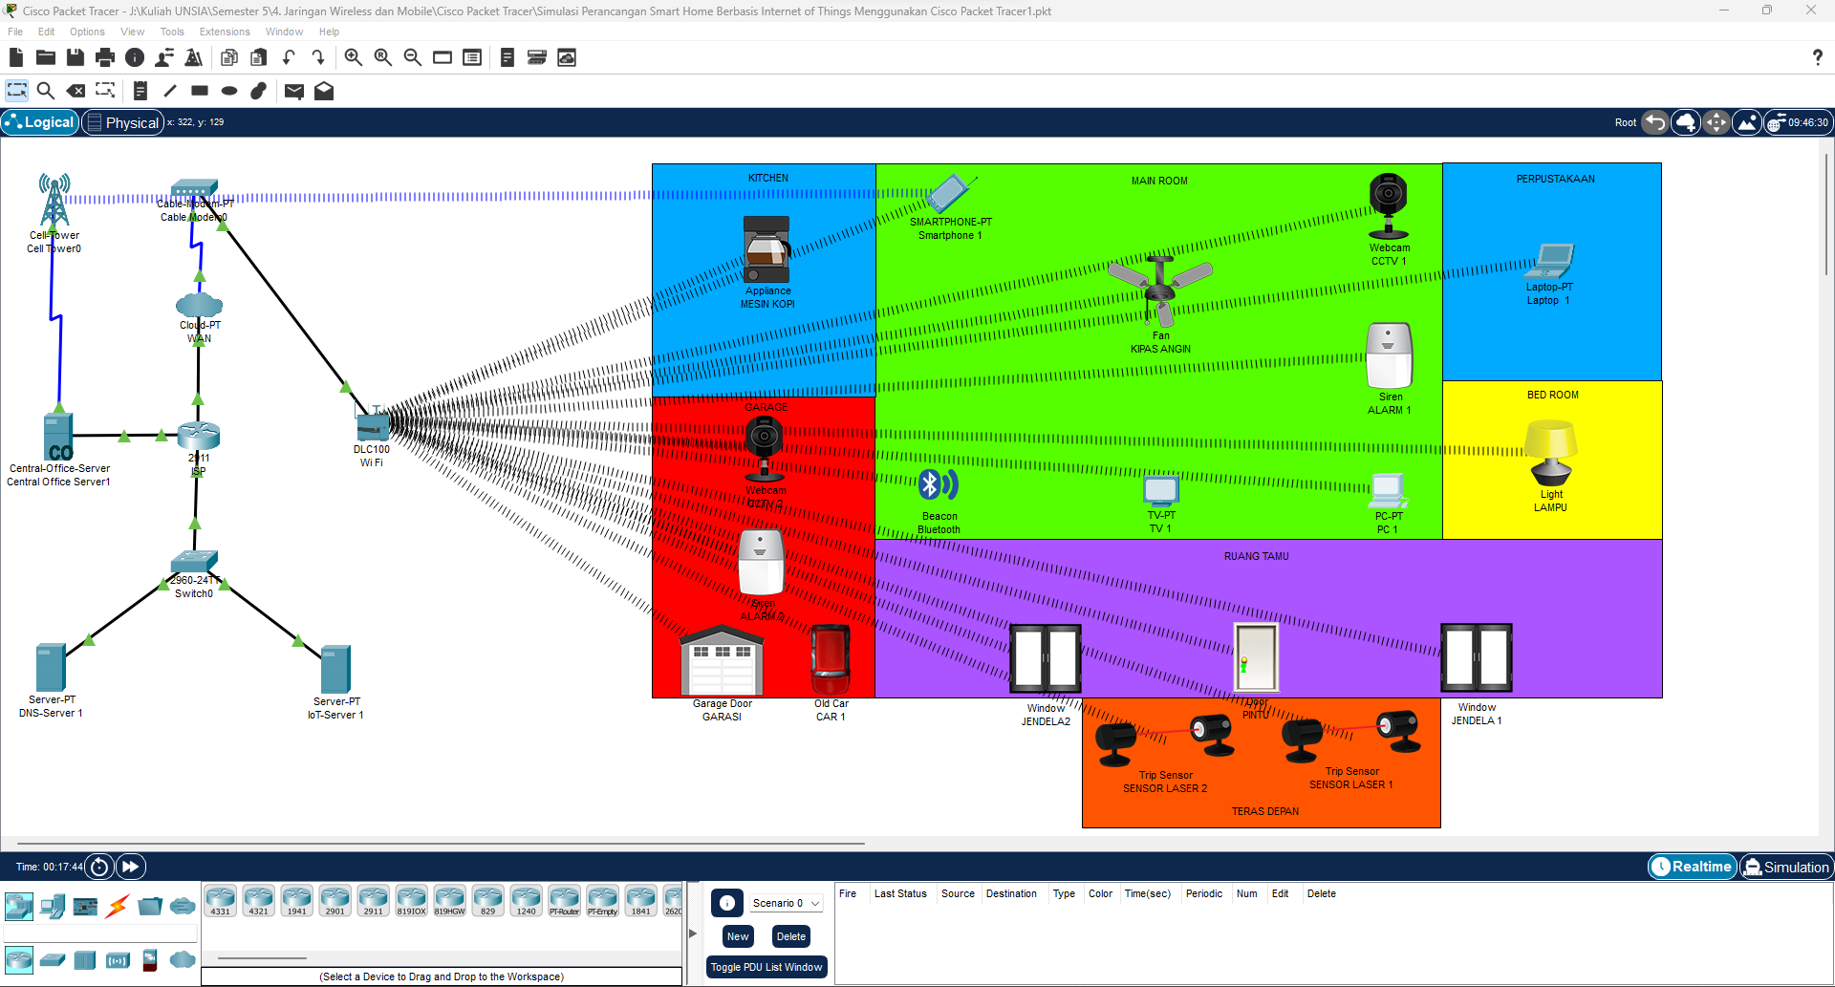
Gambar 2. Rancangan topologi

Slide 9
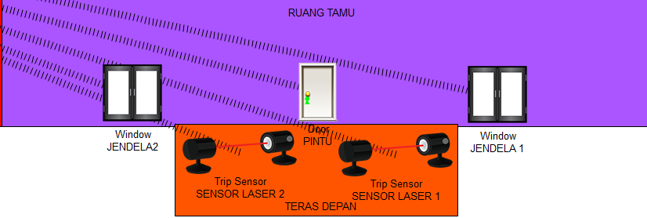
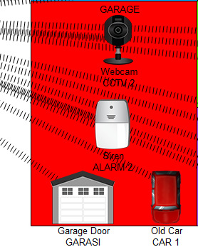
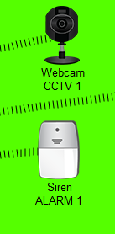
Gambar 3. Rancangan komponen pintu dan jendela
Gambar 4. Rancangan komponen alarm

Slide 10
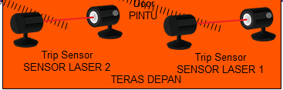
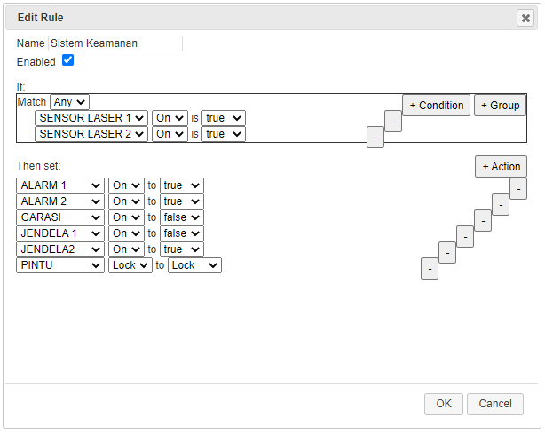
Gambar 5. Rancangan Komponen Sensor Laser
3.1 Rancangan Sistem Keamanan
Pada penelitian ini, peneliti menerapkan 2 protokol yang digunakan untuk komponen monitoring camera yang terdiri dari Sensor Laser 1 dan Sensor Laser 2. Berikut adalah pengaturan yang terdapat pada Rule Sistem Keamanan seperti yang ditunjukkan pada gambar 6 di samping ini.
Gambar 6. Pengaturan pada Sistem Keamanan

Slide 11
3.2 Uji Coba Rancangan
Berdasarkan rancangan protokol yang sudah dibuat, tahap selanjutnya peneliti melakukan uji coba terhadap rancangan pada simulator cisco packet tracer. Berikut ini merupakan hasil dari uji coba yang dilakukan.
Uji coba protocol pada sensor laser 1 dan sensor laser 2
Ketika ada pencuri yang masuk, sensor mendeteksi adanya Gerakan, kemudian sensor menyala menandakan adanya seseorang yang masuk kedalam rumah kita.
2. Uji coba pada pintu
Ketika ada pencuri yang masuk, pintu akan mengunci secara otomatis.
3. Uji coba pada jendela 1 dan jendela 2
Ketika ada pencuri yang masuk, jendela akan menutup secara otomatis
4. Uji coba pada Garasi
Ketika ada pencuri yang masuk, pintu garasi akan menutup secara otomatis

Slide 12
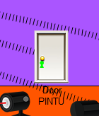
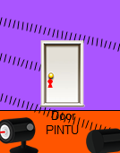
5. Uji coba pada alarm 1 dan alarm 2
Ketika ada pencuri yang masuk ke dalam rumah kita, maka alarm tersebut akan berbunyi
Gambar 7. Pintu sebelum mendeteksi adanya pencuri yang masuk
Gambar 8. Pintu setelah mendeteksi adanya pencuri yang masuk

Slide 13
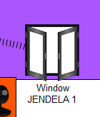
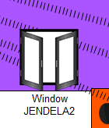
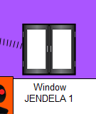
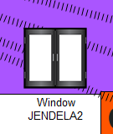
Gambar 9. Jendela sebelum mendeteksi adanya pencuri yang masuk
Gambar 10. Jendela setelah mendeteksi adanya pencuri yang masuk

Slide 14
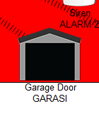
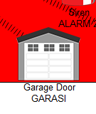
Gambar 11. Garasi sebelum mendeteksi adanya pencuri yang masuk
Gambar 12. Garasi setelah mendeteksi adanya pencuri yang masuk

Slide 15
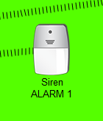
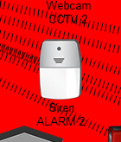
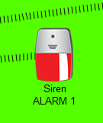
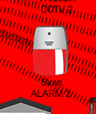
Gambar 13. Alarm sebelum mendeteksi adanya pencuri yang masuk
Gambar 14. Alarm setelah mendeteksi adanya pencuri yang masuk

Slide 16
Berdasarkan dari hasil uji coba yang telah dilakukan, maka perancangan smart home telah berhasil dijalankan sesuai dengan skenario yang dibuat oleh peneliti. Adapun penelitian ini dibuat berdasarkan penelitian yang dilakukan oleh Ibnah Zakiah, dkk (2020), dan Hijriani Rizka (2022) yang menghasilkan sebuah desain Smart Home berbasis internet .
BAB IV
KESIMPULAN DAN SARAN
Penelitian ini menghasilkan sebuah rancangan smart home terhadap 4 komponen utama diantaranya: otomatisasi pintu, jendela, garasi, dan alarm. Berdasarkan hasil pengujian yang telah dilakukan, perancangan smart home dapat berfungsi dengan baik sesuai dengan rules yang telah dibuat oleh peneliti pada masing-masing komponen. Pada komponen pintu akan terkunci apabila terdeteksi ada pencuri yang masuk, kemudian pada jendela 1 dan jendela 2 serta garasi akan menutup secara otomatis jika mendeteksi adanya tindak pencurian. Terakhir Alarm 1 dan alarm 2 akan berbunyi jika terdeteksi adanya pencuri yang masuk ke dalam rumah sehingga rumah kita aman dari pencurian. Penelitian ini masih dapat dikembangkan dengan memanfaatkan perangkat microcontroller yang ada pada simulator cisco packet tracer.

Slide 17
DAFTAR PUSTAKA
Riska, Hijriani. (2022). Simulasi Perancangan Smart Home Berbasis Internet of Things Menggunakan Cisco Packet Tracer. https://www.youtube.com/watch?v=yia7CW2XSiQ&t=1042s. Diakses pada 02 Juni 2023.
Zakiah, Ibnaz. 92020). Simulasi Rancangan IoT Smart Home pada Smart Phone Menggunakan Cisco. https://www.youtube.com/watch?v=rYNsAQwT7dM. Diakses pada 02 Juni 2023.
H.P, Ragiel. (2 Agustus 2020). Simulasi Smart home Menggunakan Cisco Packet Tracer. https://ejournal.gunadarma.ac.id/index.php/infokom/article/view/2577/2028. Diakses pada 02 Juni 2023.
Wibisono, Gunawan. (Juni 2008). Mobile Broadband Tren Teknologi Wireless Saat ini dan Masa Datang. INFORMATIKA: Bandung.
Link video
https://youtu.be/FUp8MQHHLQs

Slide 18
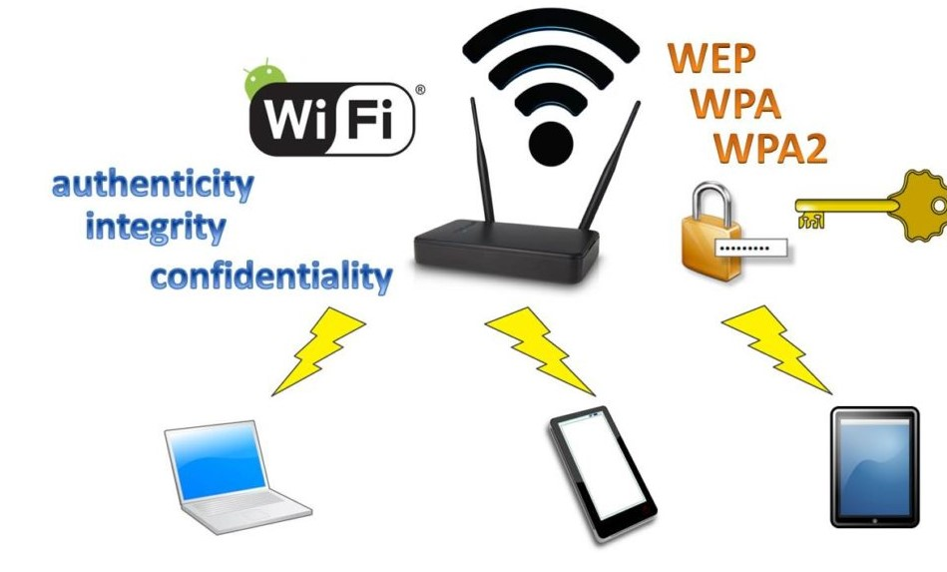
Terima Kasih

Slide 19
